Slide 1

正直、まだ迷ってます（笑）でも再現できるようになってきた
claudeとGoogle Stitchで
作るLP手順
宮崎真一 （戦略的ウェブ制作工房 エル・タジェール）

Slide 2



「こんなLP作って」だけじゃ
微妙なものが出てくる
AIへの伝え方、
迷ってませんか？
私は迷ってます
プロンプトを毎回
ゼロから書いてる
最大の課題は...
「再現性」 と 「改善のしやすさ」

Slide 3




Xで見つけたこのスライドが刺さった
参考資料 (Speaker Deck)
https://speakerdeck.com/kenichiota0711/
claudecodedemaketanoke-ti-wojie-jie-suru
skill.md という考え方
→ AIへの伝え方を「ファイル」で管理する発想の転換
「これで思いを伝える
LPができそう！」

Slide 4






流れはこうなった
skill.md（自分のスキル・想いの定義）
design-system.md＋lp-structure.md＋content-source.md
Claude で生成
Google Stitch で調整・確認

Slide 5

鍵は3つのMDファイル
ファイル
役割
一言で言うと
design-system.md
色・フォント・トーン
`theme.json`
lp-structure.md
セクション構成・順序
ワイヤーフレーム
content-source.md
文言・実績・訴求軸
構成案
この3ファイルがあれば、誰でも・何度でも再現できる

Slide 6
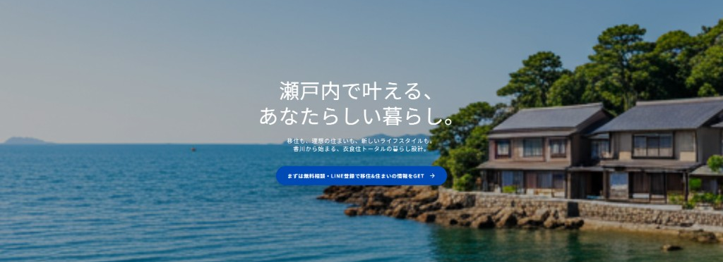



実際に作ったのがこれ
まだ模索中だけど、再現性は格段に上がった
次の課題：3ファイルをどう育てていくか
続きはXやFacebookで！

